Slide 1

ОАО "РЖД"
.
Порядок выдачи предупреждений
ПТЭ Приложение №6 п.91; ИДП Приложение №12

Slide 2
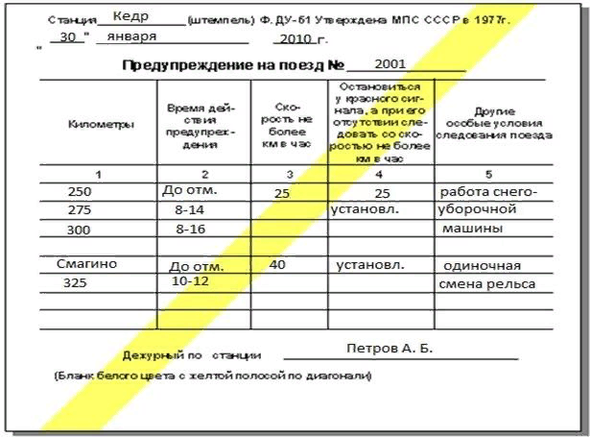
Порядок выдачи предупреждений
В случаях, когда при следовании поездов необходимо обеспечить особую бдительность локомотивных бригад и предупредить их о производстве работ, на поезда выдаются письменные предупреждения ДУ-61. (ИДП Прил.№12 п.1)

Slide 3
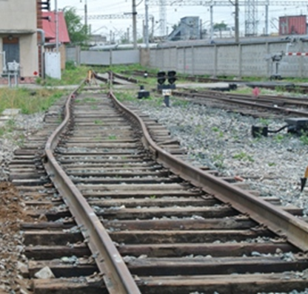
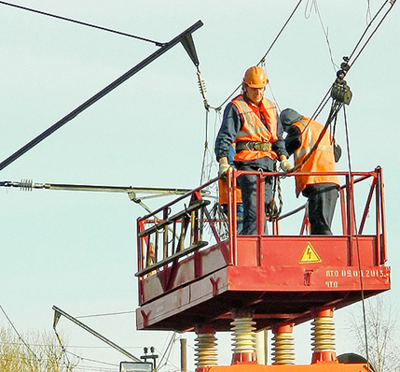
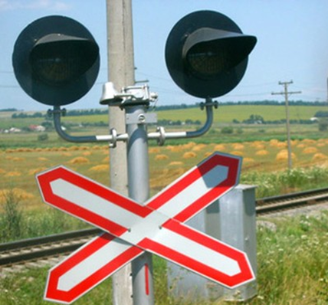
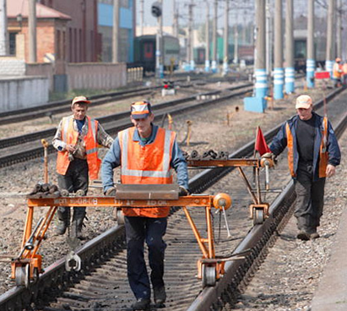
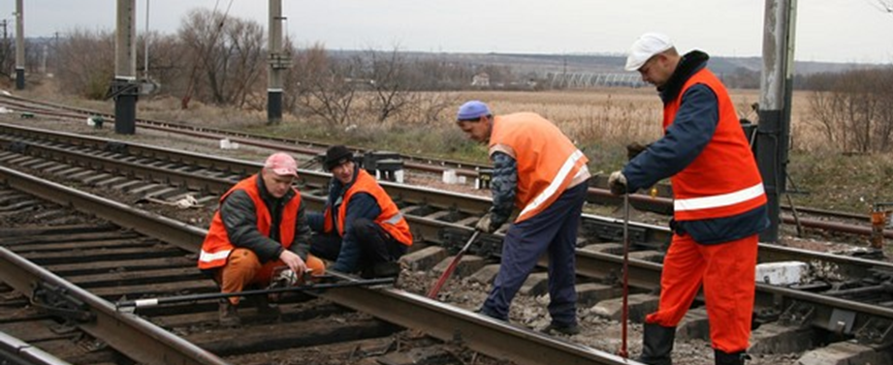
Порядок выдачи предупреждений
Предупреждения выдаются:
1) при неисправности ж.д. пути, устройств СЦБ, контактной сети, переездной сигнализации, искусственных и других сооружений, а также при производстве ремонтных и строительных работ, требующих уменьшения скорости или остановки в пути;
(ИДП Прил.№12 п.1)

Slide 4
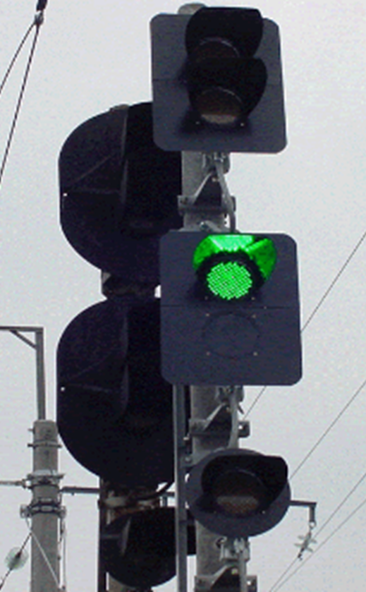
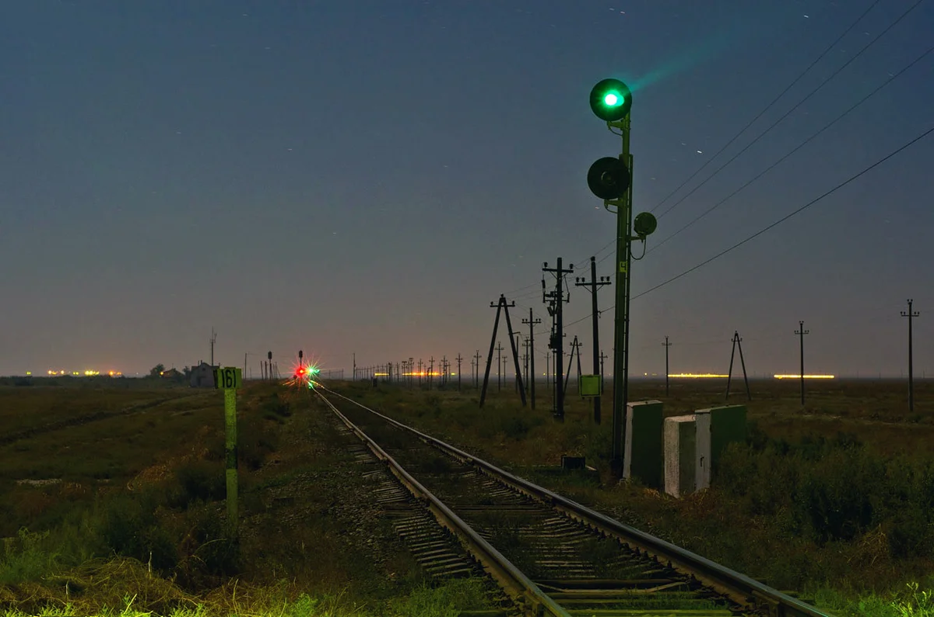
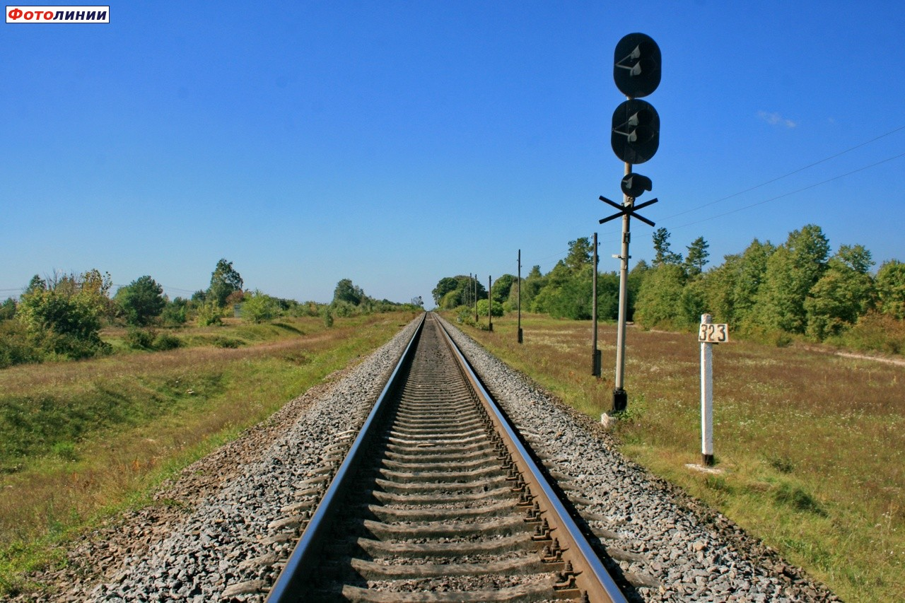
Порядок выдачи предупреждений
Предупреждения выдаются:
2) при вводе в действие новых видов средств сигнализации и связи, а также при включении новых, перемещении или упразднении существующих светофоров; (ИДП Прил.№12 п.1)

Slide 5
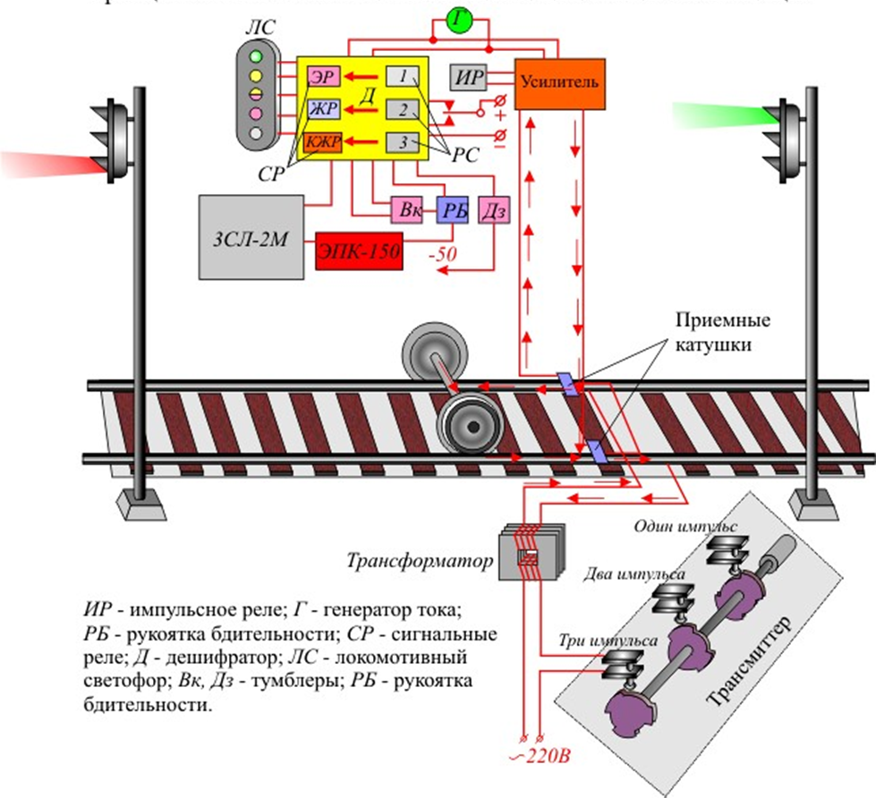
Порядок выдачи предупреждений
Предупреждения выдаются:
3) при неисправности путевых устройств АЛС; (ИДП Прил.№12 п.1)

Slide 6
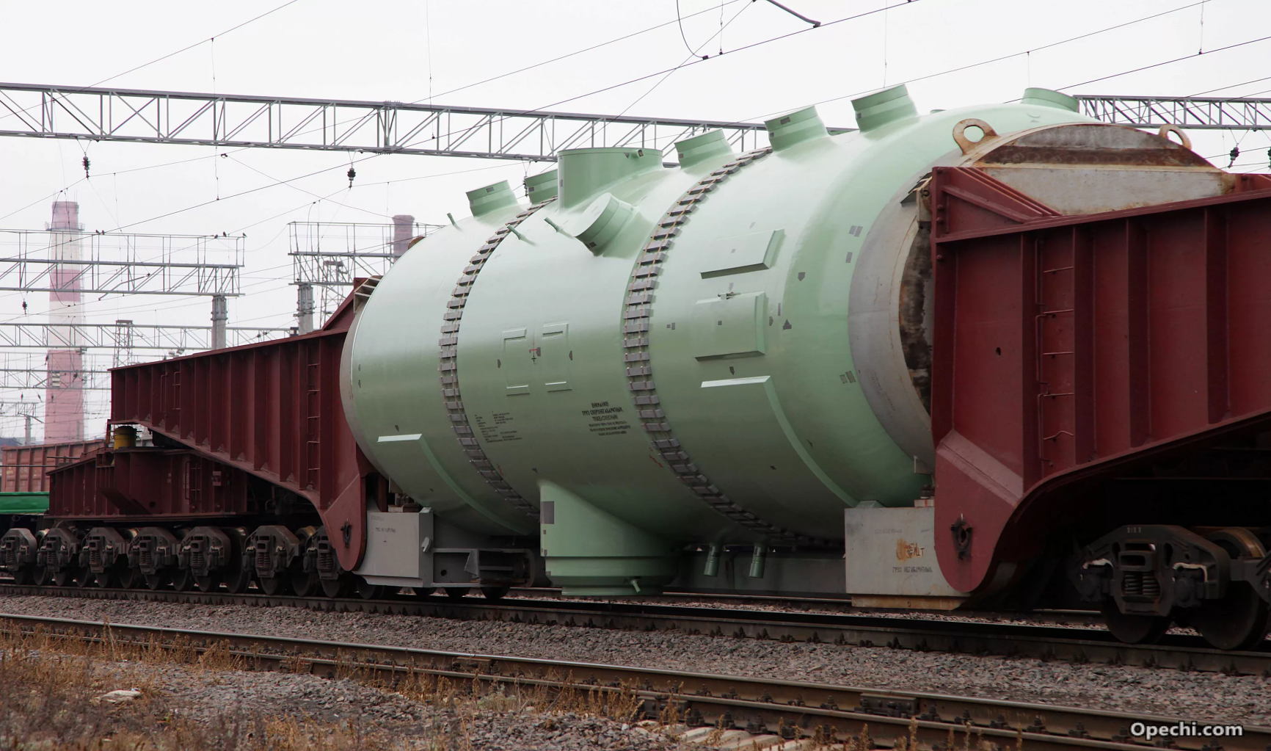
Порядок выдачи предупреждений
Предупреждения выдаются:
4) при отправлении поезда с грузами, выходящими за пределы габарита погрузки, когда при следовании этого поезда необходимо снижать скорость или соблюдать особые условия; (ИДП Прил.№12 п.1)

Slide 7
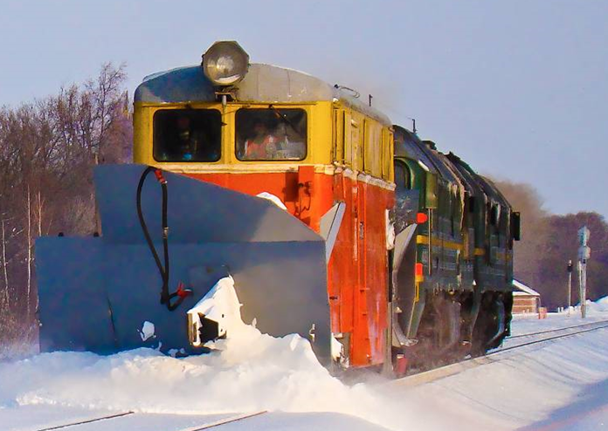
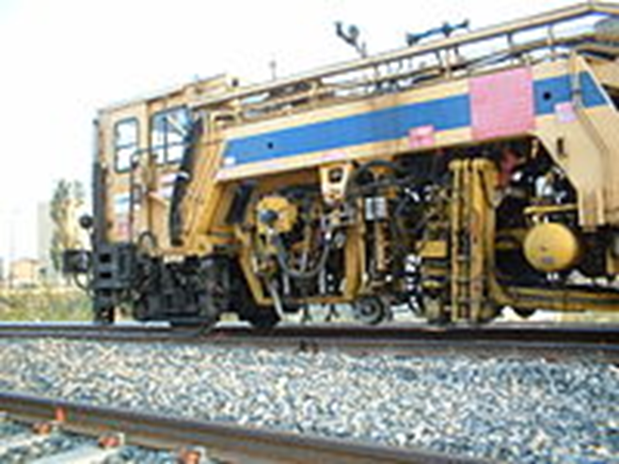
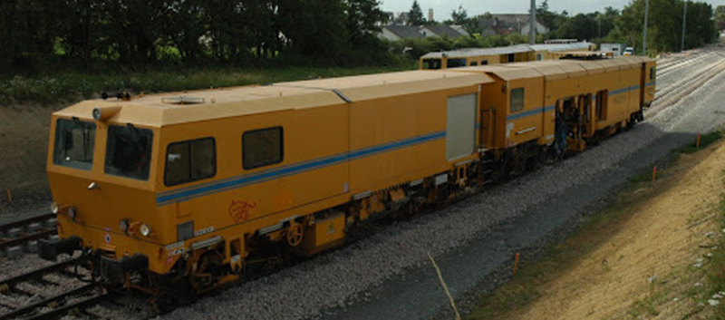
Порядок выдачи предупреждений
Предупреждения выдаются:
5) при работе на двухпутном перегоне снегоочистителя, балластера, путеукладчика, подъемного крана, щебнеочистительной и других машин;
(ИДП Прил.№12 п.1)

Slide 8
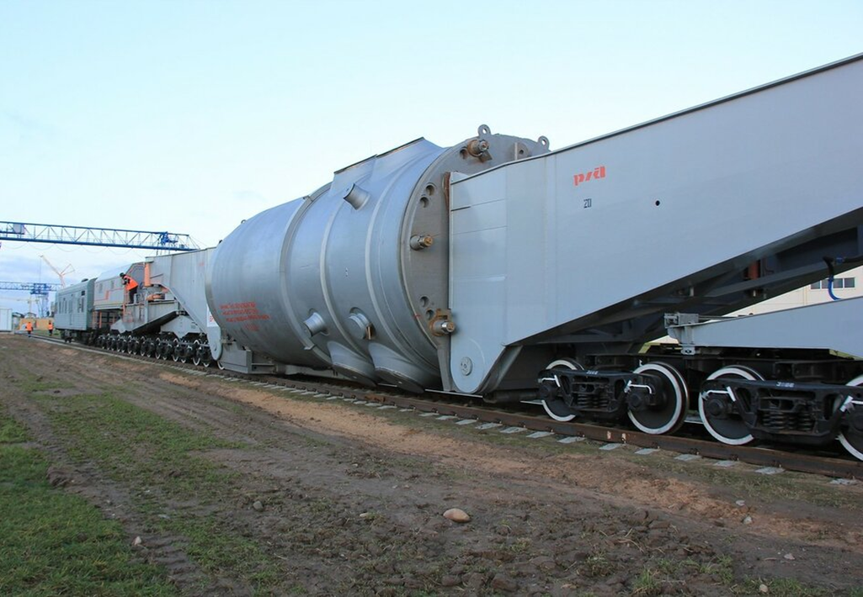
Порядок выдачи предупреждений
Предупреждения выдаются:
6) при постановке в поезд ж.д. подвижного состава, который не может следовать со скоростью, установленной для данного участка; (ИДП Прил.№12 п.1)

Slide 9
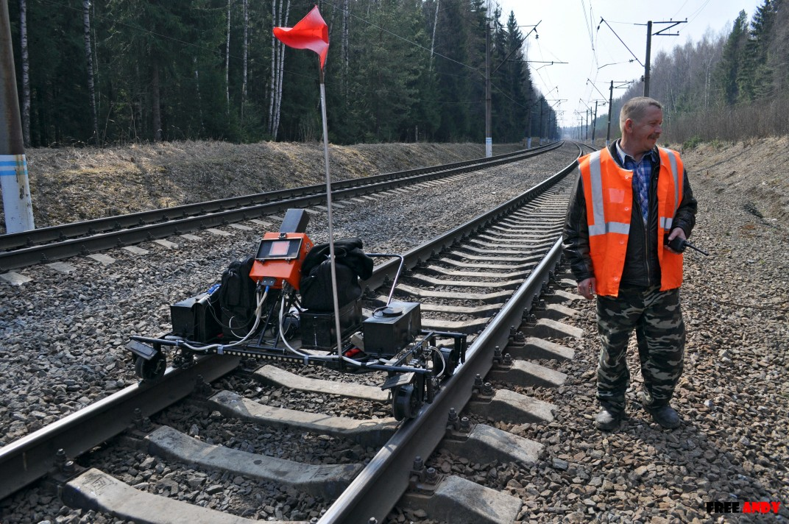
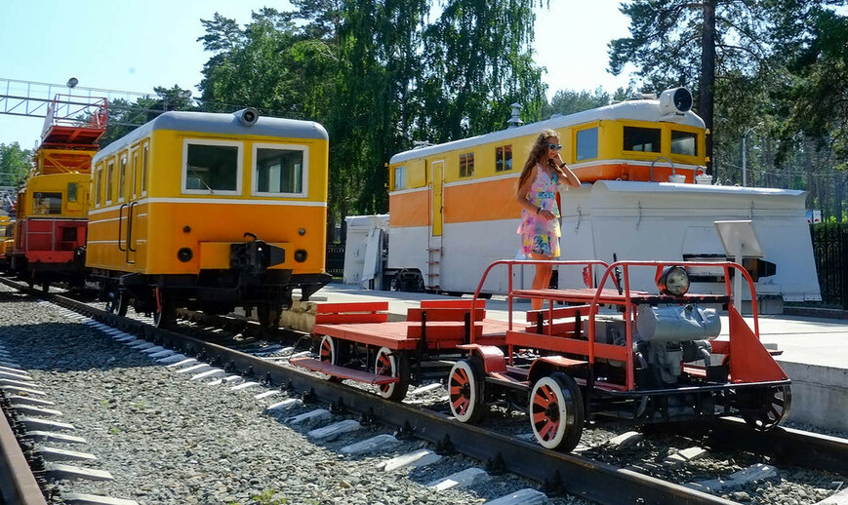
Порядок выдачи предупреждений
Предупреждения выдаются:
7) при работе съемных подвижных единиц, а также при перевозке на путевых вагончиках тяжелых грузов;
(ИДП Прил.№12 п.1)

Slide 10
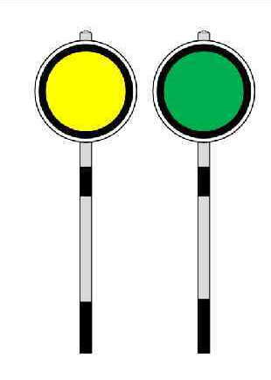
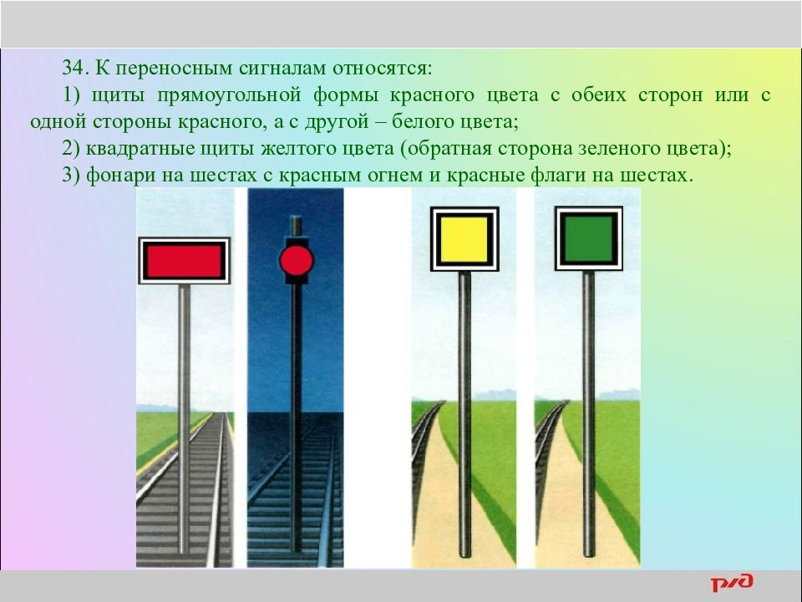
Порядок выдачи предупреждений
Предупреждения выдаются:
8) во всех других случаях, когда требуется уменьшение скорости или остановка поезда в пути, а также когда необходимо предупредить локомотивные бригады об особых условиях следования поезда.
(ИДП Прил.№12 п.1)

Slide 11
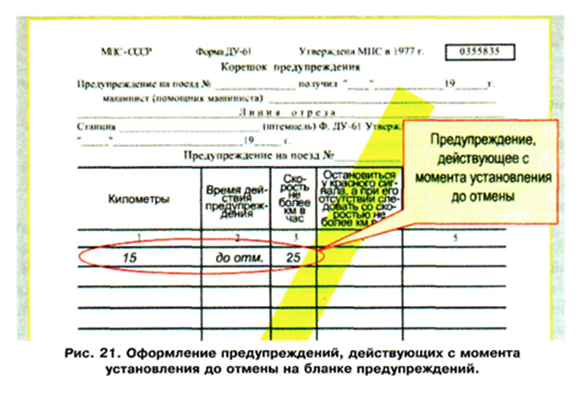
Порядок выдачи предупреждений
Все предупреждения подразделяются на три вида:
1) действующие с момента установления до отмены, когда соответствующий руководитель по условиям производства работ не может определить точного срока их окончания;
(ИДП Прил.№12 п.1)

Slide 12
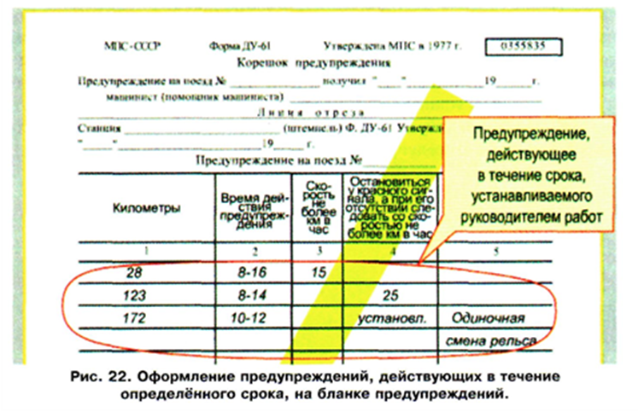
Порядок выдачи предупреждений
Все предупреждения подразделяются на три вида:
2) действующие в течение определенного устанавливаемого руководителем работ срока, указываемого в заявке на выдачу предупреждения;
(ИДП Прил.№12 п.1)

Slide 13
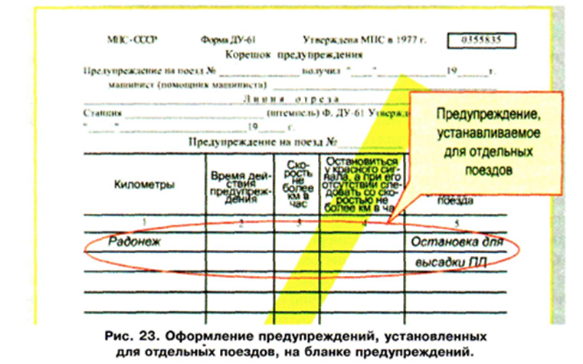
Порядок выдачи предупреждений
Все предупреждения подразделяются на три вида:
3) устанавливаемые для отдельных поездов при необходимости соблюдения особых условий их пропуска (например, при наличии в поезде груза или ж.д. подвижного состава, который не может следовать с установленной скоростью, при назначении не предусмотренных расписанием остановок). (ИДП Прил.№12 п.1)

Slide 14
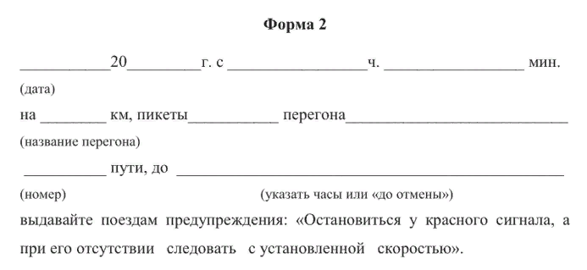
Порядок выдачи предупреждений
Заявки о выдаче предупреждений в связи с предстоящим производством плановых работ даются: 1)дорожными мастерами, начальниками и электромеханиками районов контактной сети, старшими электромеханиками, начальниками участков и диспетчерами подразделений СЦБ и связи — на время производства работ, но не более чем на 12 часов; 2) начальниками подразделений пути, СЦБ, электроснабжения и связи или их заместителями — на срок до 5 суток;
(ИДП Прил.№12 п.2)

Slide 15
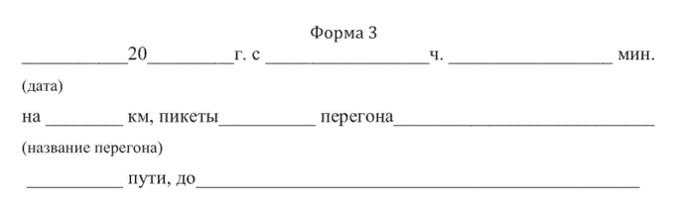
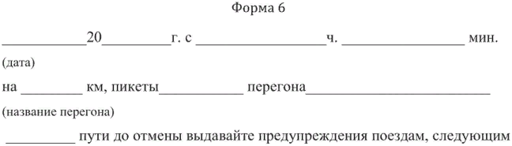
Порядок выдачи предупреждений
3) уполномоченными представителями владельца инфраструктуры или владельца железнодорожных путей необщего пользования — на срок до 10 суток. (ИДП Прил.№12 п.2)

Slide 16
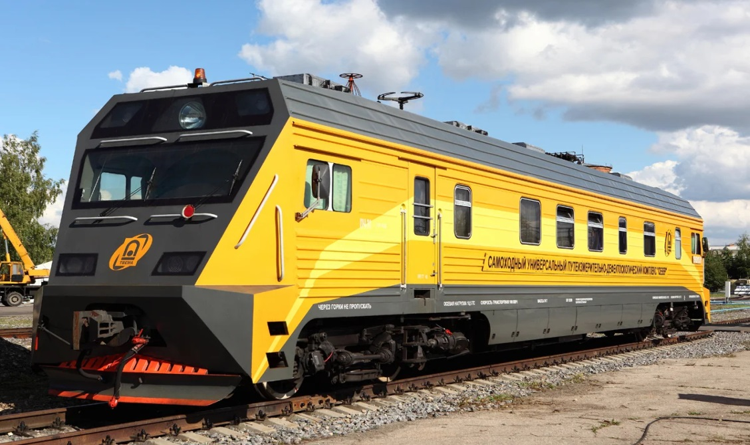
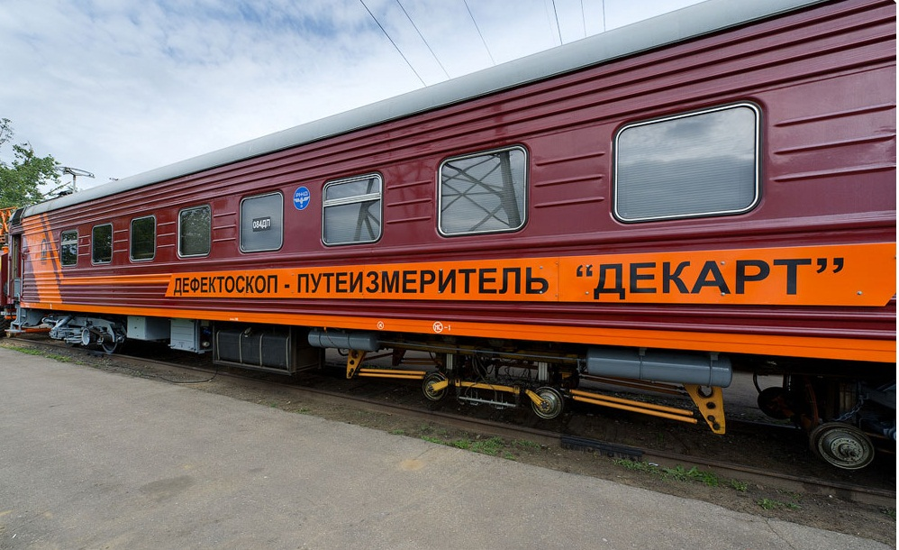
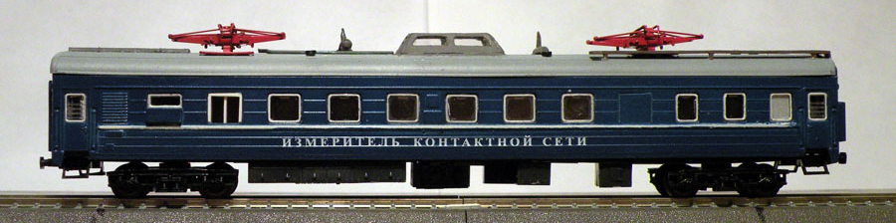
Порядок выдачи предупреждений
При обнаружении во время проверки ж.д. пути путеизмерительными, дефектоскопными вагонами, вагонами-лабораториями контактной сети мест, угрожающих безопасности движения поездов, заявки на выдачу предупреждений могут выдаваться начальниками этих вагонов или их заместителями. (ИДП Прил.№12 п.2)

Slide 17
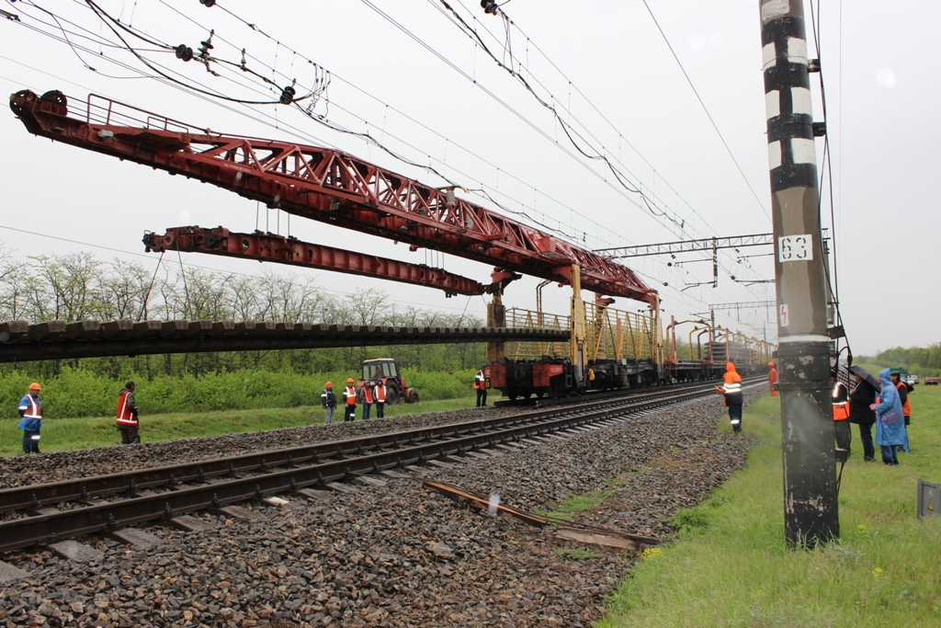
Порядок выдачи предупреждений
Руководителю работ запрещается приступать к работам, а ответственному за безопасное проведение работ давать разрешение о начале работ, не убедившись через ДНЦ или ДСП станции, что на поезда выдаются предупреждения. (ИДП Прил.№12 п.4)

Slide 18
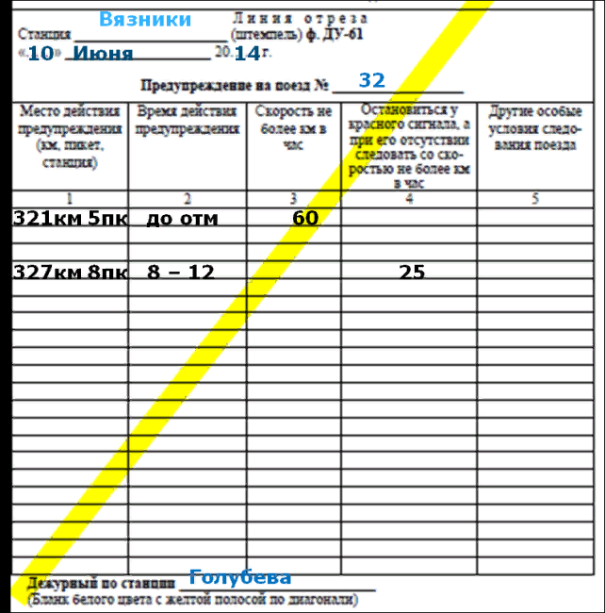
Порядок выдачи предупреждений
В заявках о выдаче предупреждений должны указываться:
1) точное обозначение места действия предупреждения (перегон или ж.д. станция, номер ж.д. пути, стрелки, километры и пикеты действия предупреждения); (ИДП Прил.№12 п.5)

Slide 19
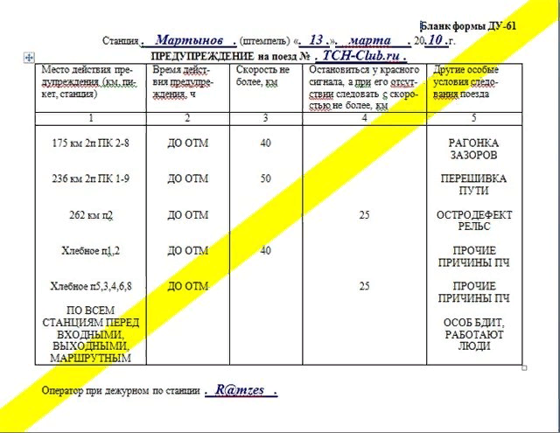
Порядок выдачи предупреждений
2) меры предосторожности при движении поездов;
3) начало и срок действия предупреждения;
4) причины выдачи предупреждения.
(ИДП Прил.№12 п.5)

Slide 20
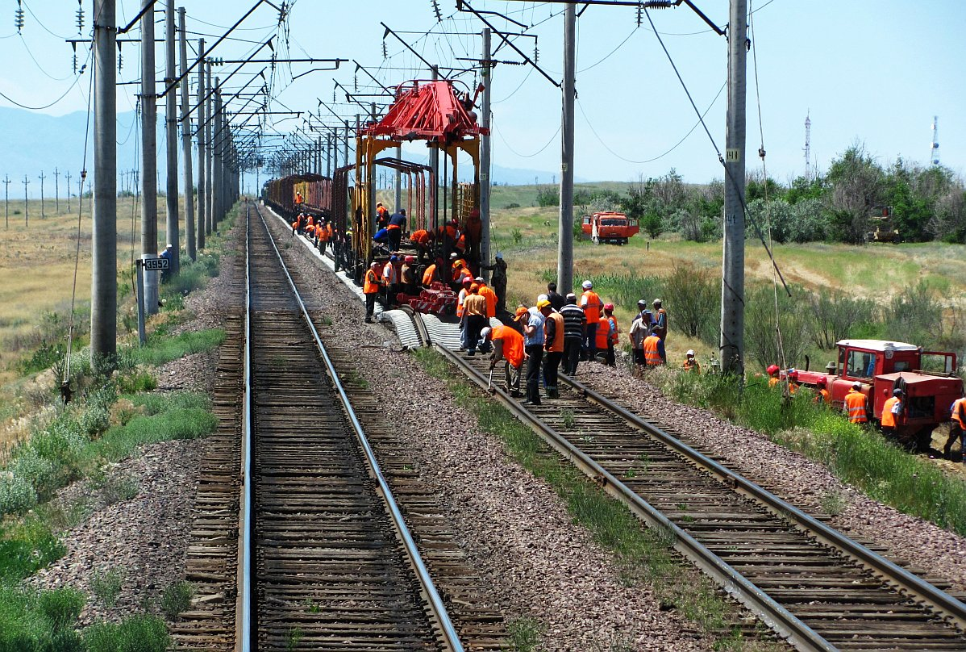
Порядок выдачи предупреждений
При возникновении непредвиденных обстоятельств, угрожающих безопасности движения поездов, заявка о выдаче предупреждений передается непосредственно ДСП станций, ограничивающих перегон. (ИДП Прил.№12 п.7)

Slide 21
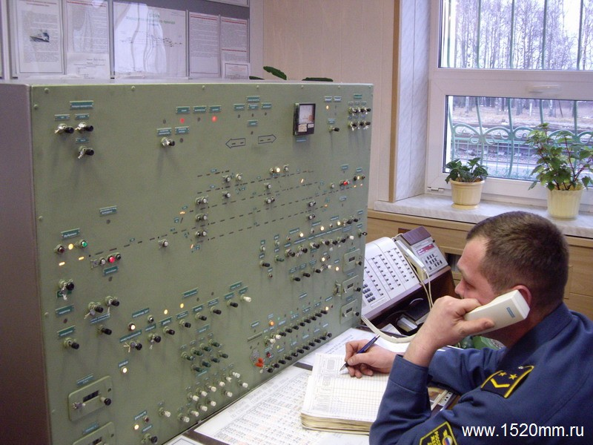
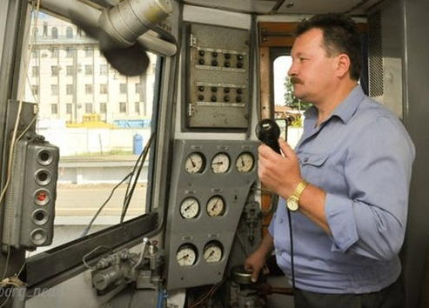
Порядок выдачи предупреждений
ДСП станции, ограничивающей перегон, на основании полученной заявки обязан, в первую очередь, сообщить по радиосвязи машинистам поездов, находящихся в движении на перегоне в направлении опасного места, километр (пикет) и меры предосторожности при его проследовании, убедиться, что сообщение понято ими правильно, и доложить об этом ДНЦ.

Slide 22
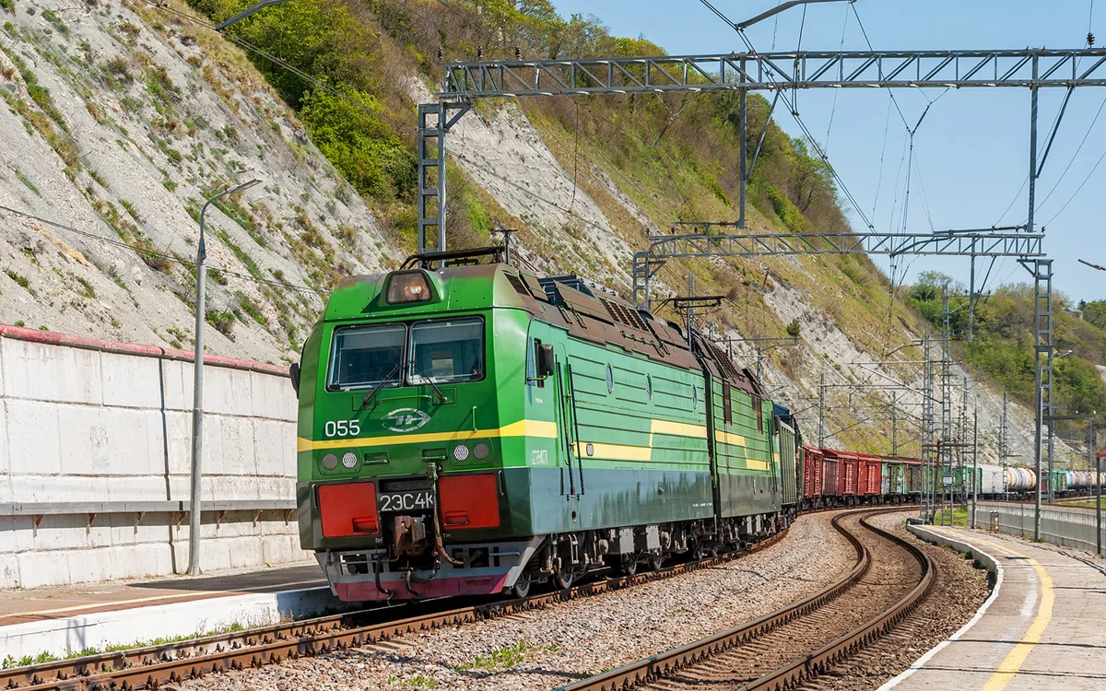
Порядок выдачи предупреждений
При наличии поезда этого направления на приближении к ж.д. станции или на ж.д. станции, в случае невозможности передать предупреждение по радиосвязи, — остановить его у выходного (маршрутного) светофора для выдачи письменного предупреждения. (ИДП Прил.№12 п.7)

Slide 23
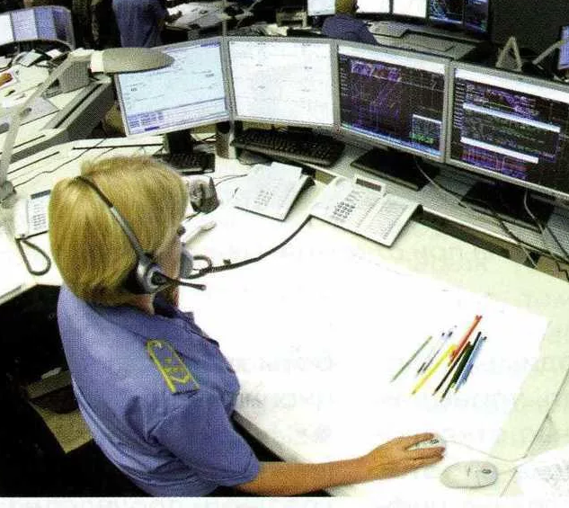
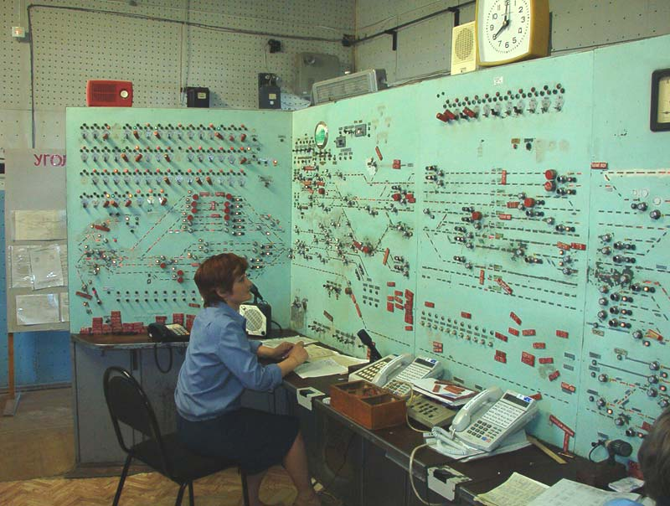
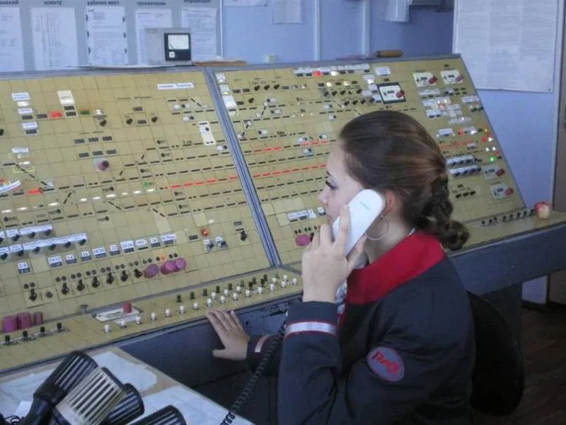
Порядок выдачи предупреждений
ДНЦ, получив сообщение от ДСП станции, передает ДСП станций, ограничивающих перегон, ДСП станциям выдачи предупреждений регистрируемый приказ о порядке выдачи предупреждений на поезда.
(ИДП Прил.№12 п.1)

Slide 24
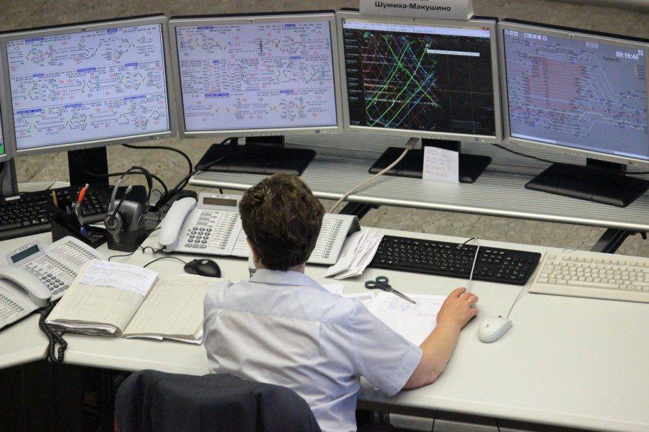
Порядок выдачи предупреждений
На участках с диспетчерской централизацией заявки о выдаче непредвиденных предупреждений должны передаваться ДНЦ, который принимает меры, обеспечивающие выдачу предупреждений на поезда. (ИДП Прил.№12 п.7)

Slide 25
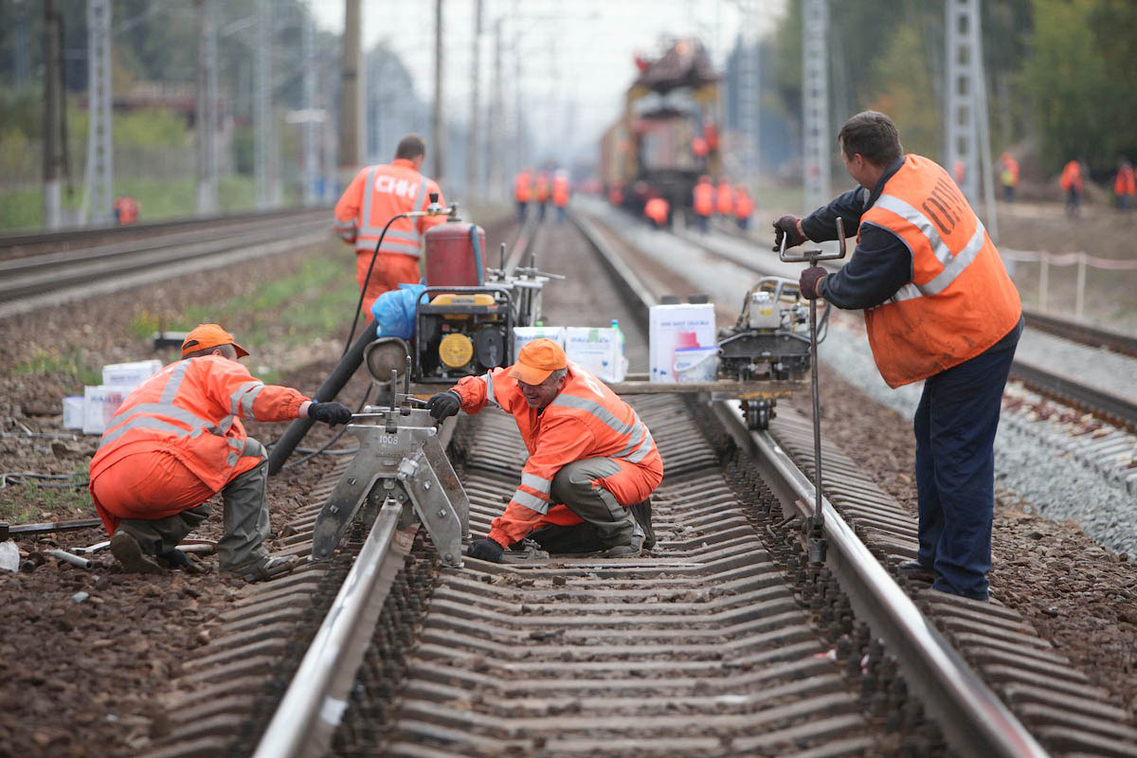
Порядок выдачи предупреждений
Работы по устранению непредвиденных, опасных для движения поездов неисправностей ж.д. пути, контактной сети и других устройств, а также связанные с этим передвижения ССПС и съемных единиц должны осуществляться немедленно по обнаружении неисправности после соответствующего ограждения места работы.
(ИДП Прил.№12 п.1)

Slide 26
Порядок выдачи предупреждений
Выдача предупреждений производится на ж.д. станциях формирования поездов и ж.д. станциях, на которых поезда имеют стоянку по техническим надобностям. (ИДП Прил.№12 п.9)

Slide 27
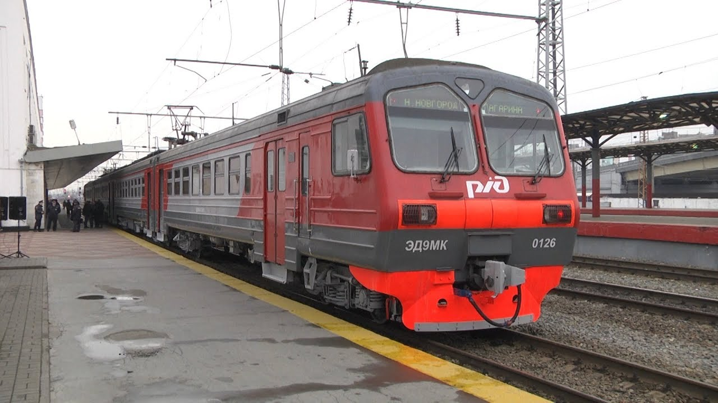
Порядок выдачи предупреждений
Для пригородных поездов выдача предупреждений может производиться ж.д. станциями начального отправления этих поездов. (ИДП Прил.№12 п.9)

Slide 28
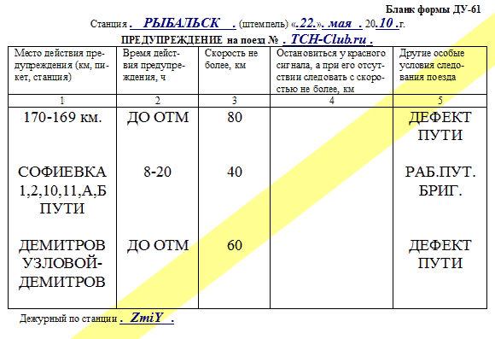
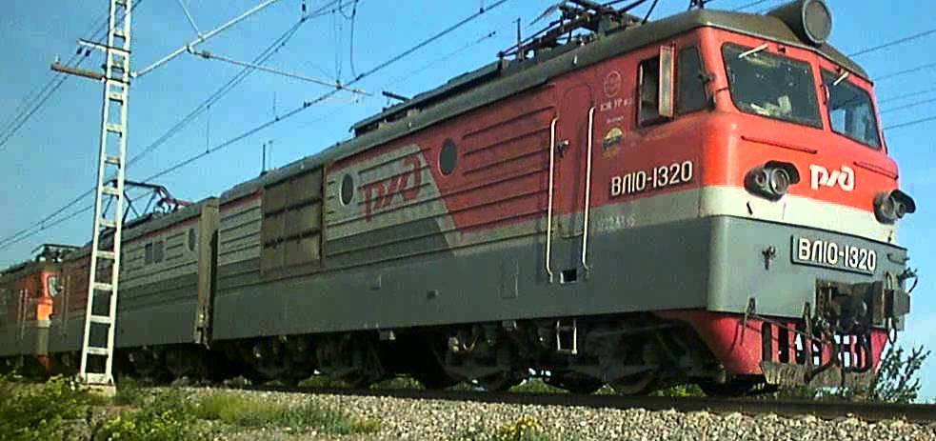
Порядок выдачи предупреждений
Перечень ж.д. станций и порядок выдачи предупреждений на поезда устанавливается владельцем инфраструктуры или владельцем ж.д. путей необщего пользования.
(ИДП Прил.№12 п.9)

Slide 29
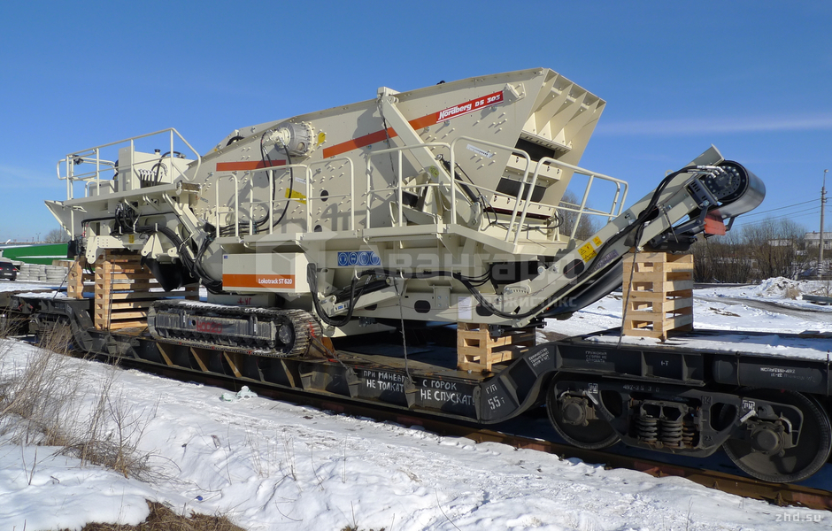
Порядок выдачи предупреждений
Предупреждения об особых условиях следования отдельных поездов выдаются на ж.д. станциях формирования поездов или ж.д. станциях прицепки к поездам ж.д. подвижного состава, который не может следовать с установленной скоростью. (ИДП Прил.№12 п.10)

Slide 30
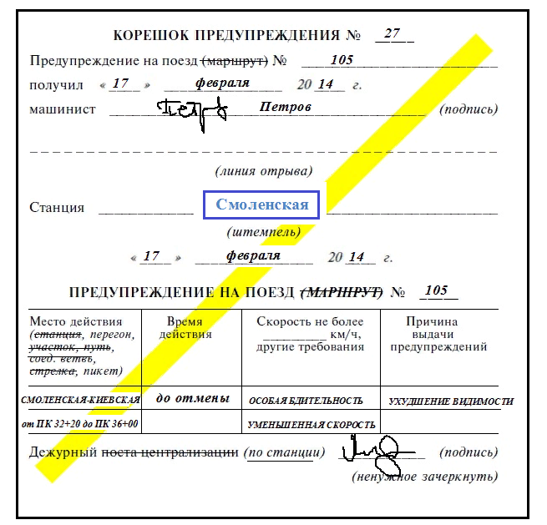
Порядок выдачи предупреждений
Предупреждение пишется на бланке ДУ-61 и вручается машинисту поезда или его помощнику под расписку лично ДСП станции (парка) или по его поручению оператором, работниками станционного технологического центра, дежурным стрелочного поста, сигналистом или другим работником. (ИДП Прил.№12 п.11)

Slide 31
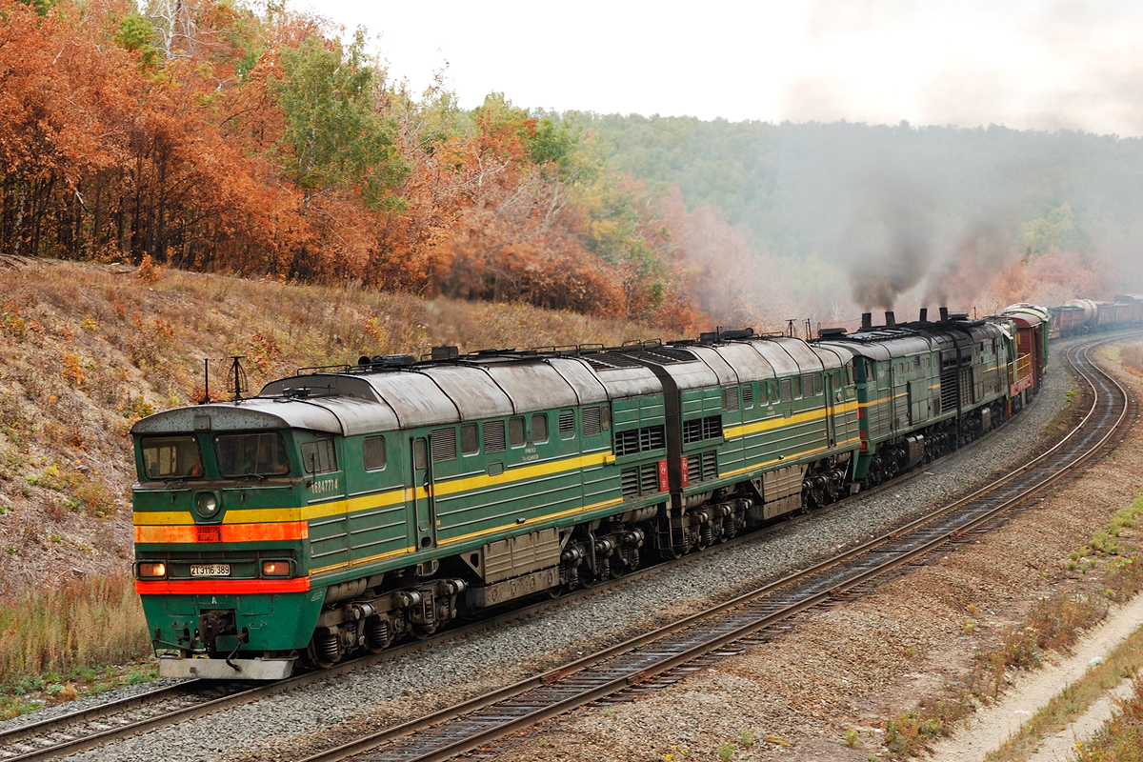
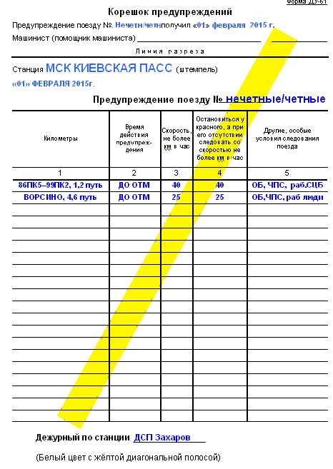
Порядок выдачи предупреждений
При следовании поезда двойной тягой предупреждение выдается машинисту ведущего локомотива, который ставит в известность машиниста второго локомотива о наличии предупреждения.
(ИДП Прил.№12 п .12)

Slide 32
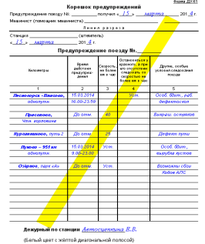
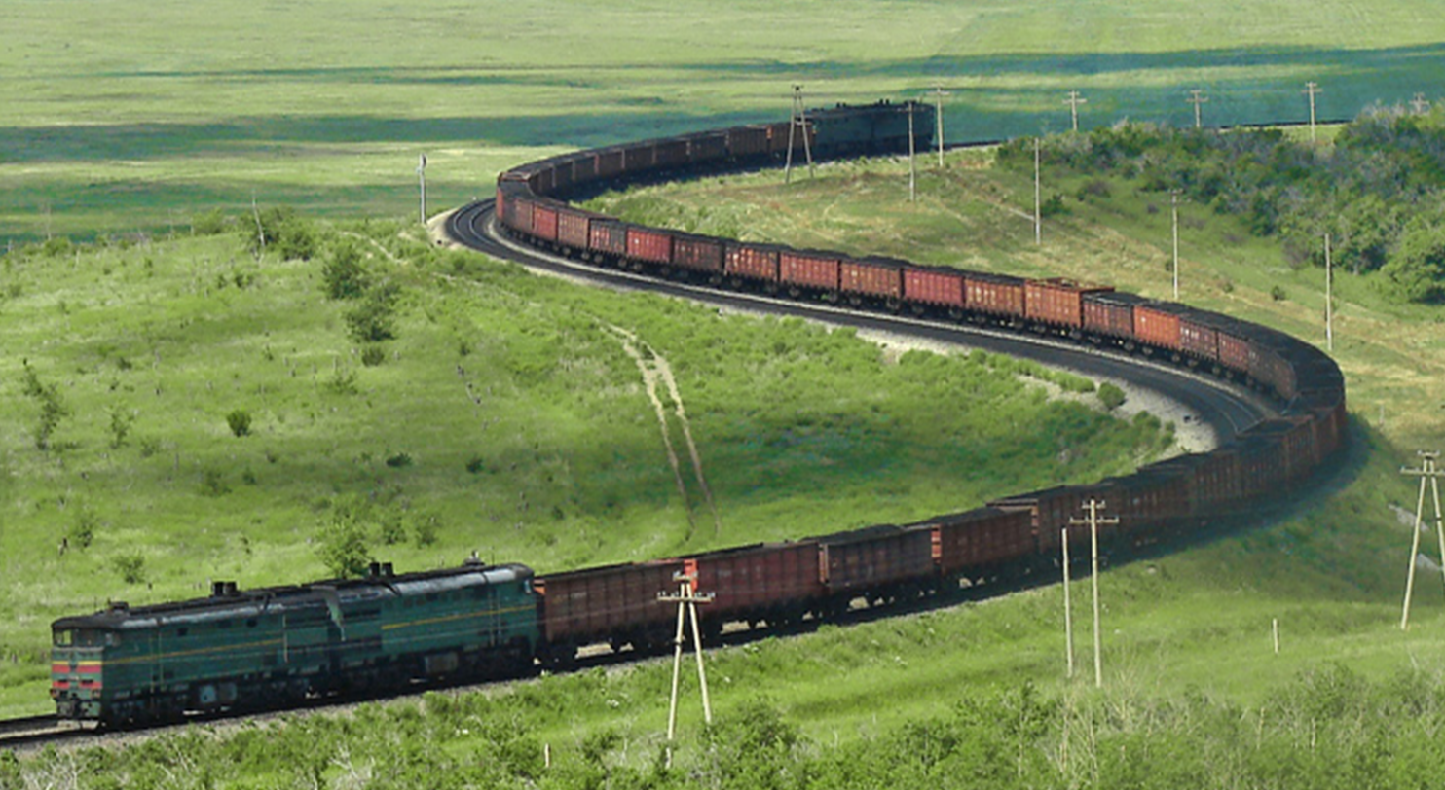
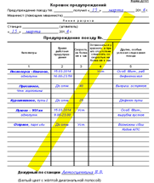
Порядок выдачи предупреждений
При следовании поезда с подталкивающим локомотивом предупреждения выдаются также машинисту толкача.
(ИДП Прил.№12 п.12)

Slide 33


Порядок выдачи предупреждений
При отправлении поезда по неправильному ж.д. пути на двухпутных перегонах ДСП станции через ДНЦ обязан проверить, не действует ли на этом ж.д. пути предупреждение, и если действует, то вручить его машинисту отправляемого поезда. (ИДП Прил.№12 п.14)

Slide 34

Порядок выдачи предупреждений
Предупреждения, устанавливаемые до отмены, выдаются на поезда впредь до получения извещения об отмене. Предупреждения, устанавливаемые на определенный срок, выдаются на поезда только в течение этого срока. Заявки об отмене таких предупреждений не даются и выдача их на поезда прекращается, если от руководителя работ не будет получено извещение о необходимости продлить срок действия предупреждения.

Slide 35

Порядок выдачи предупреждений
Предупреждение, установленное впредь до отмены, имеет право отменить только тот работник, которым оно установлено, или непосредственный его начальник.
(ИДП Прил.№12 п.16)

Slide 36



Порядок выдачи предупреждений
Отмену предупреждений, выдаваемых по заявкам начальников путеизмерительных и дефектоскопных вагонов, производит руководитель подразделения пути или его заместитель. Отмену предупреждений, выдаваемых по заявкам начальников вагонов-лабораторий контактной сети, производит руководитель подразделения электроснабжения. (ИДП Прил.№12 п.16)

Slide 37

Порядок выдачи предупреждений
Машинисты поездов при следовании по участку должны руководствоваться выданными предупреждениями и внимательно следить за переносными сигналами, установленными на ж.д. путях. (ИДП Прил.№12 п.18)

Slide 38


Порядок выдачи предупреждений
При следовании поезда по месту работы в период, указанный в предупреждении, установленная предупреждением скорость должна соблюдаться независимо от наличия сигналов ограждения.
(ИДП Прил.№12 п.18)

Slide 39

Порядок выдачи предупреждений
В случае отсутствия сигналов ограждения машинист обязан сообщить об этом ДНЦ или ДСП станции, ограничивающей перегон, для принятия мер к устранению данного нарушения.
(ИДП Прил.№12 п.18)

Slide 40


Порядок выдачи предупреждений
При прохождении места работ ранее или позднее указанного в предупреждении срока и отсутствии на ж.д. путях сигналов уменьшения скорости или остановки скорость следования поезда не снижается.
(ИДП Прил.№12 п.18)

Slide 41

Порядок выдачи предупреждений
Уведомление об окончании работ ранее срока, указанного в предупреждении, или о повышении установленной предупреждением скорости может быть передано машинисту поезда по радиосвязи регистрируемым приказом ДНЦ.
(ИДП Прил.№12 п.18)

Slide 42

Порядок выдачи предупреждений
Если неисправность ж.д. пути, контактной сети, сооружений или устройств будет обнаружена машинистом поезда, следующего по перегону, то он обязан снизить скорость, а при необходимости и остановить поезд, объявить об этом по поездной радиосвязи машинистам следующих за ним поездов, ДСП ближайшей станции или ДНЦ, указав характер неисправности и место (километр, пикет), на котором она обнаружена. (ИДП Прил.№12 п.19)

Slide 43

Порядок выдачи предупреждений
Если полученное ДСП станции заявление (от машиниста поезда или другого лица) свидетельствует о наличии препятствий для безопасного движения поездов, то он обязан принять меры к передаче указанного заявления машинистам поездов, следующих по перегону, а когда характер заявления свидетельствует о невозможности движения поездов — запретить им дальнейшее движение впредь до получения уведомления об устранении препятствия. (ИДП Прил.№12 п.19)

Slide 44

Порядок выдачи предупреждений
Первый поезд на перегон, с которого получено заявление о наличии препятствия для безопасного движения поездов, может быть отправлен в сопровождении дорожного мастера или бригадира подразделения пути, а при повреждениях контактной сети — работника подразделения электроснабжения. (ИДП Прил.№12 п.19)

Slide 45


Порядок выдачи предупреждений
При нахождении дорожного мастера или бригадира подразделения пути на перегоне, когда местонахождение их известно, машинисту поезда выдается предупреждение об остановке и посадке этих работников для сопровождения поезда к опасному месту. (ИДП Прил.№12 п.19)

Slide 46

Порядок выдачи предупреждений
Независимо от наличия предупреждения и сигналов на ж.д. пути при следовании во время ливневых дождей по опасным местам, указанным в приказе владельца инфраструктуры локомотивные бригады должны проявлять особую бдительность и при необходимости снижать скорость.
(ИДП Прил.№12 п.20)

